Slide 2
Chủ đề 18
Ăn đủ lớn nhanh

Slide 4
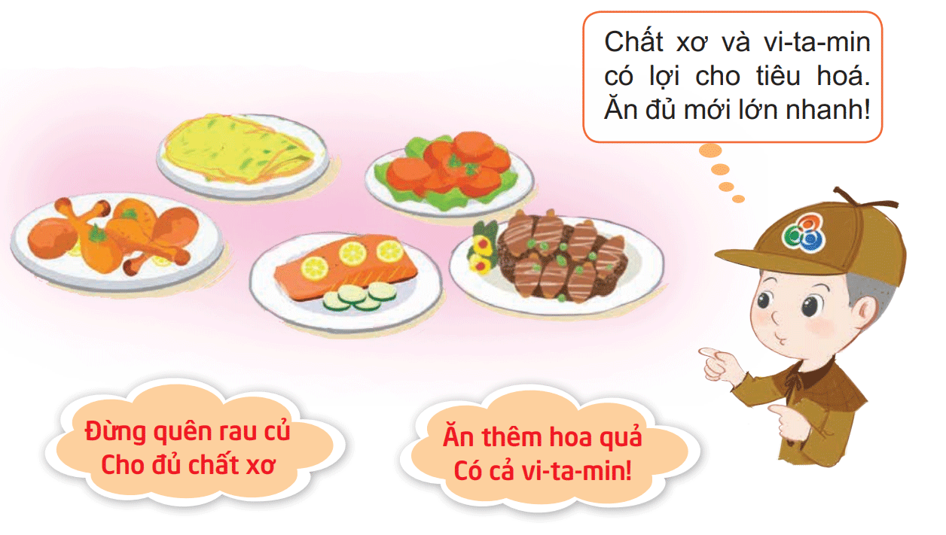
Quan sát bữa cơm, em nghĩ, thiếu món gì để đủ chất?

Slide 5
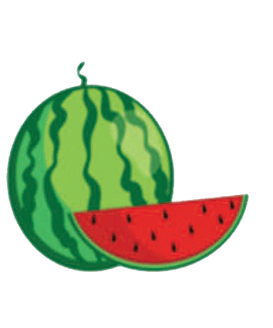
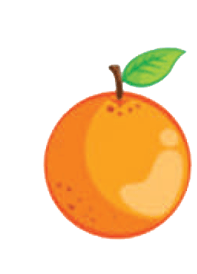
Hãy gọi tên loại hoa quả mà em biết.

Slide 6
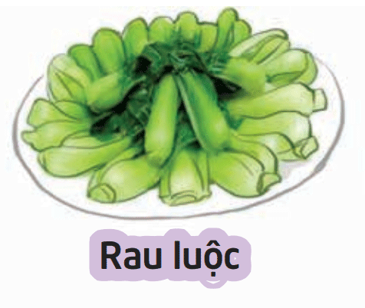
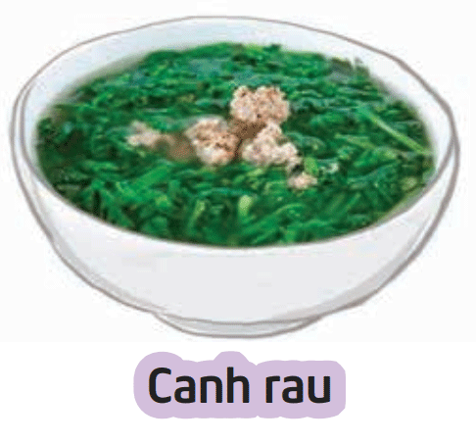
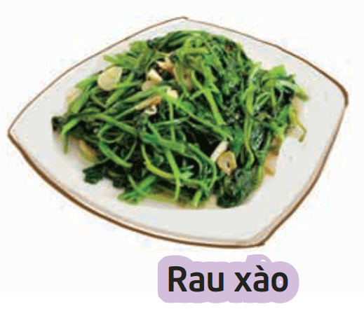
Hãy gọi tên các món rau gia đình em hay ăn.
Em thích ăn món rau nào nhất?

Slide 7
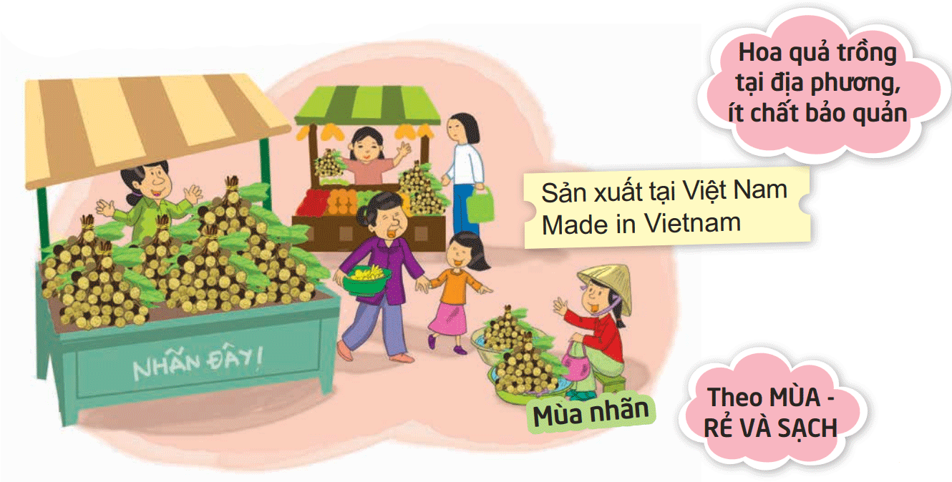
Nhắc bố mẹ không quên mua hoa quả, rau để bổ sung vi-ta-min cho cả nhà.

Slide 9
Em hãy cùng cả tổ nghe thầy cô giáo đọc câu đố và đoán xem, đó là những loại quả nào nhé.
Da cóc mà bọc bột lọc Bột lọc mà bọc hòn than.

Slide 10
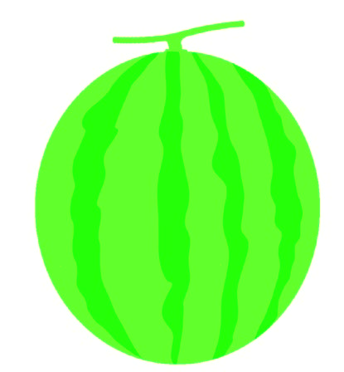
Em hãy cùng cả tổ nghe thầy cô giáo đọc câu đố và đoán xem, đó là những loại quả nào nhé.
Xanh vỏ, đỏ lòng.

Slide 11
Em hãy cùng cả tổ nghe thầy cô giáo đọc câu đố và đoán xem, đó là những loại quả nào nhé.
Giữa trời có vũng nước trong Con kiến chẳng lọt, con ong chẳng vào

Slide 12
Em hãy cùng cả tổ nghe thầy cô giáo đọc câu đố và đoán xem, đó là những loại quả nào nhé.
Quả gì mà bỏ áo ra Lỡ vứt xuống đất, mất đà ngã ngay!

Slide 13
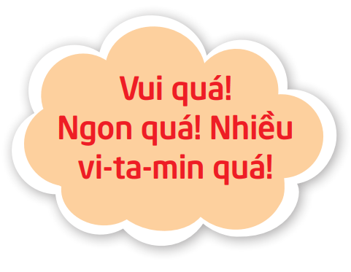
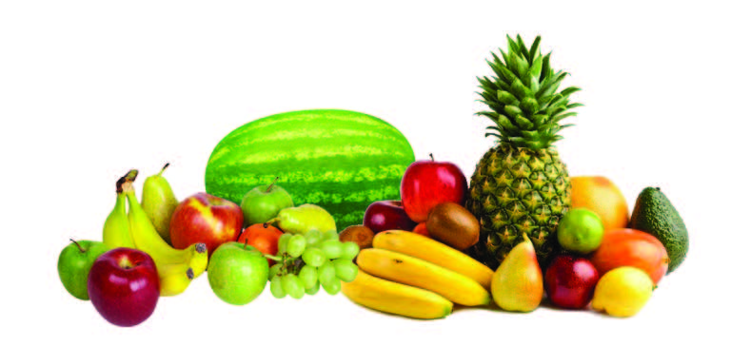
Thầy cô giáo cùng các cô bác trong Ban phụ huynh đã chuẩn bị hoa quả theo mùa cho chúng mình. Nào cùng liên hoan hoa quả “Sản vật quê hương”.

